Slide 1


III. FANNI O‘QITISHDA ZAMONAVIY YONDASHUVLAR
3.4-modul. O‘quvchilarda matn bilan ishlash ko‘nikmalarini rivojlantirish usullari
1-mavzu: Ilmiy va badiiy matn bilan ishlash jarayonida ilmiy va kreativ fikrlash ko‘nikmalarini rivojlantirish

Slide 2


Matn nima
Matn nutqiy hodisa boʻlib, u ikki va undan ortiq gapning mazmuniy birikishidir
gap
bob
Mazmun va grammatik jihatdan bog‘langan, bir mavzuni ifodalovchi gaplar matnni hosil qiladi.
qism
matn
xatboshi
boʻlim

Slide 3
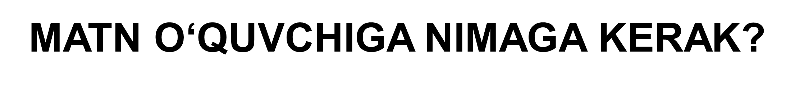
1º risk
Matn orqali o‘quvchining tinglab tushunish, gapirish, o‘qish, yozish ko‘nikmalari shakllanadi.
Avvalo, matn tuzish texnikasini o‘rganadi. O‘zi matn tuzib, yoza oladigan bo‘ladi.
Matn lug‘ati bilan ishlash jarayonida qanday so‘zlardan foydalanish kerakligi, shu o‘rinda, aynan, qaysi so‘z qo‘llansa, o‘rinli bo‘lishini tushunadi

Slide 4
Ba’zi matnlarga sarlavha qo‘yilgan, ba’zilariga esa yo‘q. Sarlavha tanlash jarayonida matndagi asosiy fikrni anglab yetib, uni qisqa va mazmunli jumlada aks ettirishni o‘rganadi.
A
Matnga savol berishni o‘rganadi. Aytilmoqchi bo‘lgan asosiy fikrni ajratib oladi. Savollarga xoh to‘g‘ri, xoh noto‘g‘ri javob berish jarayonida mustaqil fikrlaydi.
Lug‘at bilan ishlash jarayonida o‘quvchi o‘zi uchun yangi bo‘lgan so‘zlar izohini o‘rganadi, lug‘at boyligi oshadi.
B

Slide 5
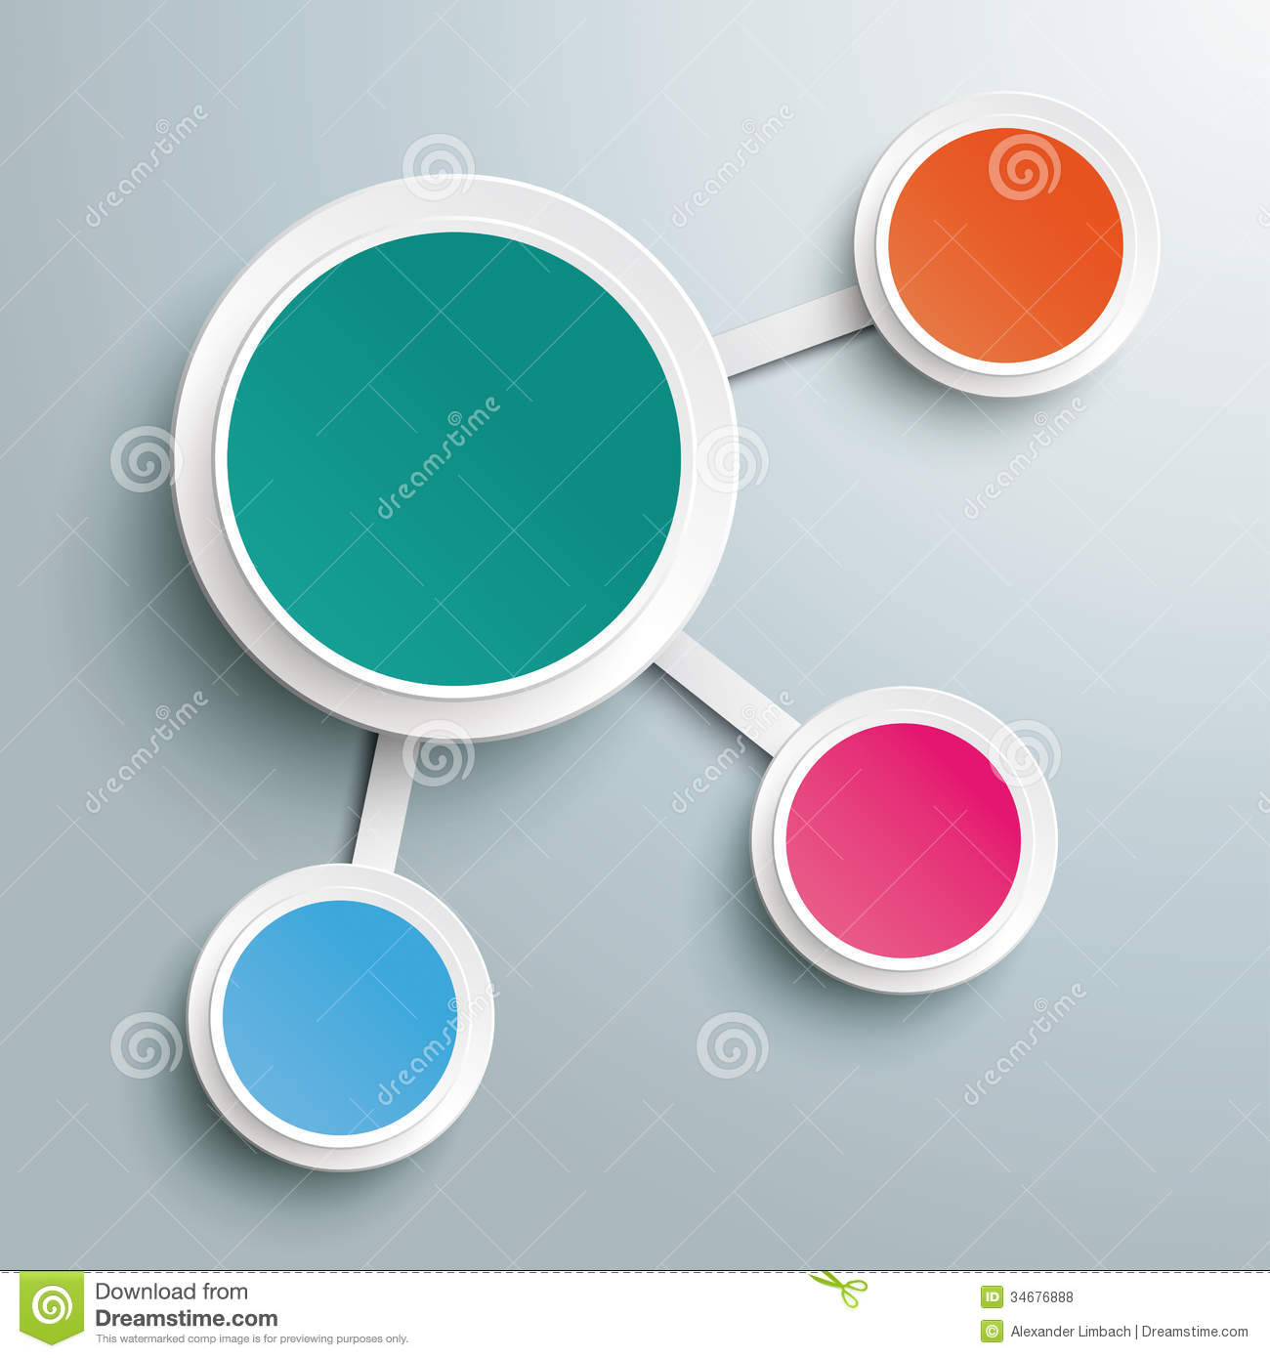
Hikoya matni
Matn turlari
Tasviriy matn
Muhokama matni

Slide 6
Matnlar
(Maqsadiga ko‘ra)
Mantiqiy kreativ fikrlashga undovchi
Tanqidiy- tahliliy
Motivatsiya beruvchi
“Koinotni o‘zlashtirish”
haqidagi
matnlar
“Orzuga ayb yo‘q”
matni
“Qutb yulduzi”
matni

Slide 7
Mustaqil yaratilgan matn – o‘quvchining imlo savodxonligi, ijodiy tafakkuri, so‘z boyligini, nutqiy salohiyatini, qolaversa, o‘quvchi mahoratini namoyish etuvchi – ko‘zgudir.
Ilmiy matn – ilmiylikka asoslangan, grammatik, leksik, tizimli-semantik va mantiqiy-kompozitsion xususiyatlarga ega bo‘lgan, har bir aniq yo’nalishga xos bo’lgan maxsus terminologiya asosida tuzilgan, umumiy adabiy tilda yozilgan matnning bir turi.
A
B
C
Badiiy matn – badiiy asar mazmunini ifodalagan, mantiqiy jihatdan tugallangan, tilning tasvir imkoniyatlari asosida shakllangan, o‘zida turli uslub ko‘rinishlarini muallif ixtiyoriga ko‘ra erkin jamlay oladigan, kishilarga estetik zavq berish xususiyatiga ega bo‘lgan g‘oyat murakkab butunlik.
O‘quvchining ona tili taʼlimi jarayonida egallangan bilim, ko‘nikma va malakalari, ularning amaliy tatbiqi — o‘quvchining o‘zi mustaqil yaratgan matndagina o‘z ifodasini topadi,
D

Slide 8
Matn yaratish va matn ustida ishlash usullari
Berilgan matndan o‘rganiladigan mavzuga oid so‘zlarni ajratish, ularni so‘z turkumlari bo‘yicha guruhlash, so‘z yasovchi, shakl yasovchi qo‘shimchalarni guruhlash.
Matndagi qo‘shma gaplarni ajratish, turlarini aniqlash.
She’riy yo‘l bilan yozilgan asarlarni nasriy yo‘l bilan gapirib berish.
Matndagi sodda gaplardan qo‘shma gaplar hosil qilish, qo‘shma gaplarni soddalashtirish.
Ajratilgan sodda gaplarni sintaktik tahlil qilish.

Slide 9
Matn ustida ishlash usullari
1
2
3
Matnni kengaytirish
Matnni ixchamlash
Matnni davom ettirish

Slide 10
E’tiborlaringiz uchun rahmat!

